Slide 1
GreenDynasty
Készítette: Taics Márton, Pálos Levente Géza, Macsári László Márk

Slide 2
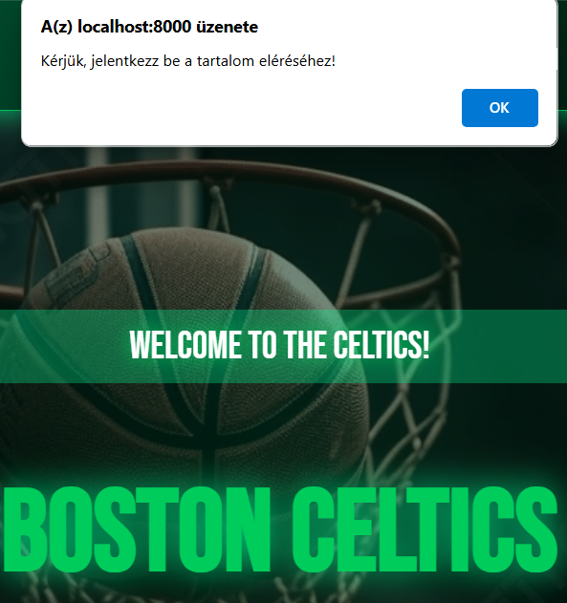
Oldal leírása és a funkciók elérése
Egy Boston Celtics NBA fan oldal
Az oldal legtöbb funkciói csak regisztráció után érhető el

Slide 12
Köszönjük a figyelmet!

